Slide 1
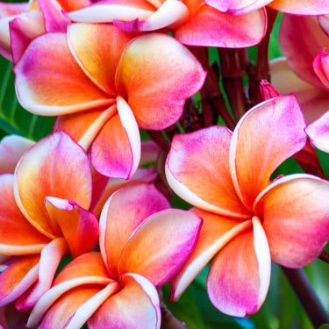
সকলকে শুভেচ্ছা

Slide 2
পরিচিতি
বিপ্লব কুমার দাস
সহকারি শিক্ষক
লুটিয়া সরকারি প্রাথমিক বিদ্যালয়
লোহাগড়া,নড়াইল।

Slide 3
পাঠ পরিচিতি
শ্রেণিঃ প্রথম
বিষয়ঃ প্রাথমিক গণিত
পাঠের শিরোণাম : তুলনা। পাঠের অংশ : হালকা ভারি খাটো লম্বা।

Slide 4
শিখনফল
১,১,৩ হালকা- ভারি তুলনা করতে পারবে।
১,১,৫ খাটো –লম্বা আলাদা করতে পারবে।

Slide 5
উপস্থাপনের ধাপ
বাস্তব
বল,বেলুন,পেঞ্চিল,মই,বোতল

Slide 6
পাঠ ঘোষণাঃ
তুলনা

Slide 7
ভারি
হালকা

Slide 8
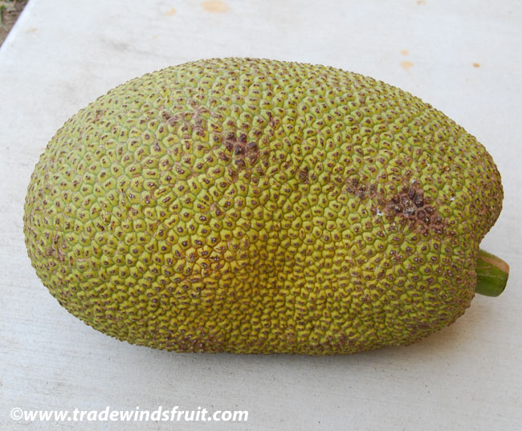
হালকা
ভারি

Slide 9
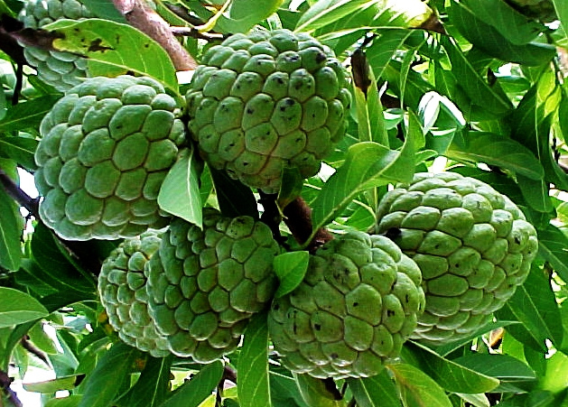
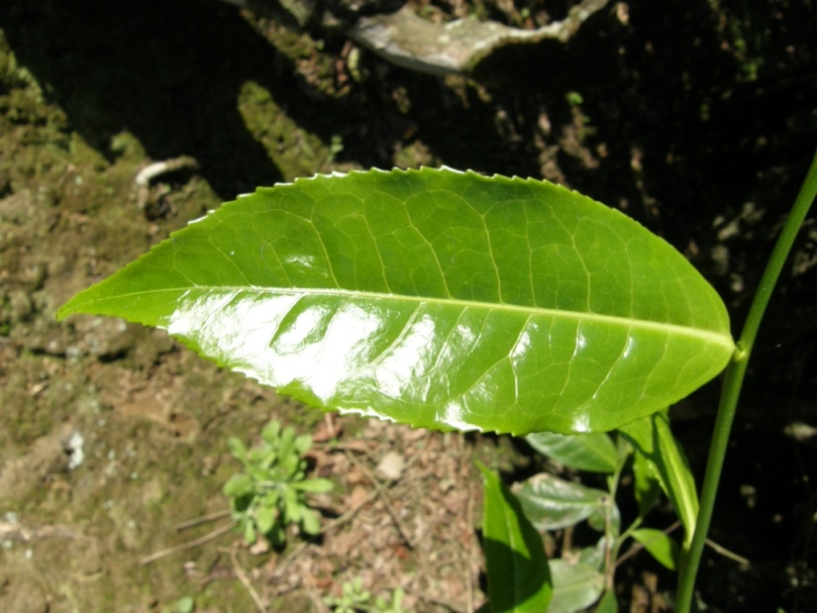
ভারি
হালকা

Slide 10
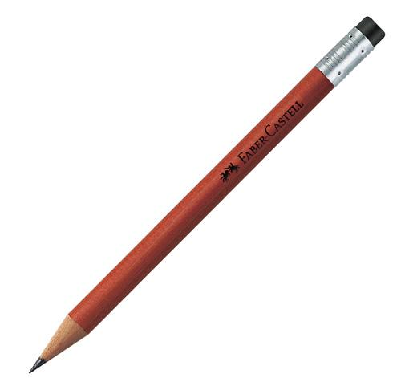
খাটো
লম্বা

Slide 11
লম্বা
খাটো

Slide 12
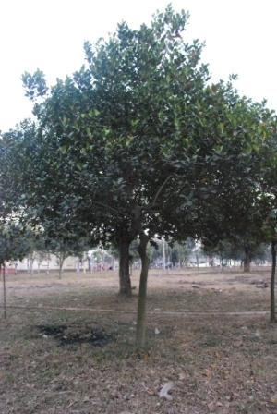
লম্বা
খাটো

Slide 13
লম্বা
খাট

Slide 14
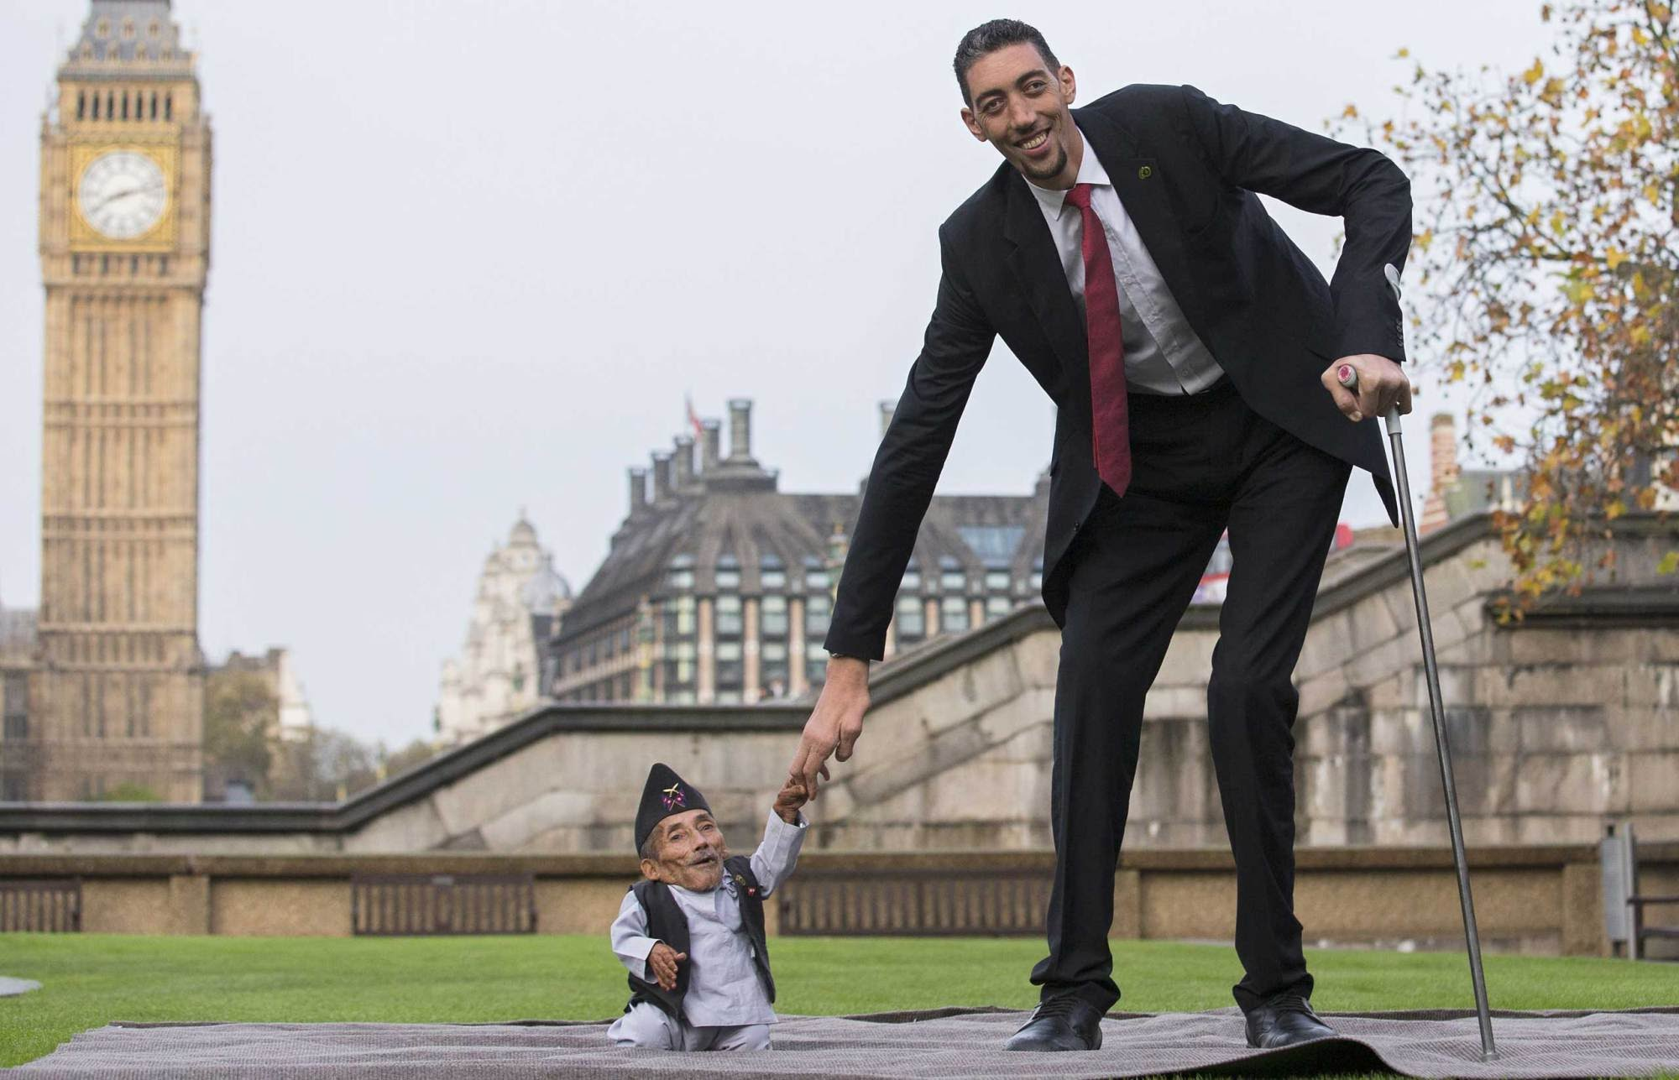
লম্বা
খাটো

Slide 15
মূল্যায়ন

Slide 16
যেটি খাটো সেটিতে টিক এবং যেটি লম্বা সেটিতে কাটা চিহ্ন দাও

Slide 17
যেটি ভারি সেটিতে টিক চিহ্ন এবং যেটি হালকা সেটিতে কাটা চিহ্ন দাও

Slide 19
বাড়ীর কাজ
তোমার আশেপাশের হালকা ও ভারী কয়েকটি জিনিসের নাম লিখে আনবে।

